Slide 1
OPSEG KRUGA
Beata Mučić
7.c

Slide 2
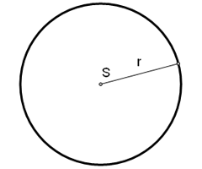
Što je krug?
Krug je skup svih točaka u ravnini čija je udaljenost od određene točke, koju zovemo središte kruga, manja ili jednaka određenom broju, koji zovemo polumjer kruga (r).
Krug je omeđen kružnicom.

Slide 3
Formula
O = 2 · r · ∏
O - opseg
∏ - konstanta Pi
r – radijus ili polumjer

Slide 4
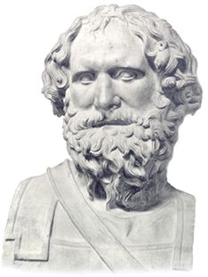
Što je PI?
Broj π se definira kao omjer opsega i promjera kružnice.
Broj π se definira kao omjer opsega i promjera kružnice.
Broj π se definira kao omjer opsega i promjera kružnice.
Broj π se definira kao omjer opsega i promjera kružnice.
Broj π se definira kao omjer opsega i promjera kružnice.
Pi ili π je matematička konstanta, danas široko primjenjivana u matematici i fizici. Definira se kao odnos opsega i promjera kruga. Pi je također poznat i kao Arhimedova konstanta (ne treba ga miješati s Arhimedovim brojem) ili Ludolfov broj. U praksi se bilježi malim grčkim slovom π a u hrvatskom jeziku je pravilno pisati i pi.

Slide 5
Koliko iznosi PI?
Broj π se definira kao omjer opsega i promjera kružnice.
Broj π se definira kao omjer opsega i promjera kružnice.
Broj π se definira kao omjer opsega i promjera kružnice.
Broj π se definira kao omjer opsega i promjera kružnice.
Broj π se definira kao omjer opsega i promjera kružnice.
Broj pi zaokružen na 64 decimale iznosi:
∏ = 3,14159 26535 89793 23846 26433 83279 50288 41971 69399 37510 58209 74944 5923
Najčešće koristimo broj pi zaokružen na 2 decimale:
∏ = 3,14
Za računanje broja pi upotrebljava se formula koja je, za sada, malo “preteška”

Slide 6
